Slide 2
MÓNICA ANDREA BOLÍVAR ROMERO
LICENCIADA EN EDUCACIÓN ESPECIAL
MSC EN EDUCACIÓN
DOCTORANDO EN GERENCIA Y POLÍTICA EDUCATIVA

Slide 3
DESARROLLO Y FAMILIA: LA IMPORTANCIA DE UNA BASE SÓLIDA PARA LA INFANCIA

Slide 4
Familia
Educación
Contexto

Slide 5
Familia
Primera institución educativa
Su accionar favorece o no el aprendizaje y el desarrollo de sus miembros
Influencia de la familia en el proceso de desarrollo y en el proceso educativo
Abordar y reconocer variables propias de la familia y del contexto
Importancia que atribuyen los padres a la educación
Condiciones que favorecen el proceso educativo

Slide 6
CONCEPTO DE FAMILIA
“la familia ha sido el lugar primordial donde se comparten y gestionan los riesgos sociales de sus miembros” (Carbonell, José et al 2012. P.4)
“la familia es el grupo de personas entre quienes existe un parentesco de consanguinidad por lejano que fuere”. (De Pina Vara, R. 2005. P. 287).
“el conjunto de individuos que viven alrededor de un mismo lugar…”que continúa diciendo que “La familia se define como el conjunto de individuos que viven alrededor de un mismo hogar” (Febvre, 1961.P.145)

Slide 7
“es el elemento activo; nunca permanece estacionada, sino que pasa de una forma inferior a una forma superior a medida que la sociedad evoluciona de un grado más bajo a otro más alto” (Engels, 2008. P. 9)
Minuchin (1982) considera que la familia es un sistema que se transforma a partir de la influencia de los elementos externos que la circundan los cuales modifican su dinámica interna. Así mismo este autor resalta que la estructura familiar es “el conjunto invisible de demandas funcionales que organizan los modos en que interactúan los miembros de una familia” (p. 86)
“el grupo humano integrado por miembros relacionados por vínculos de afecto y sangre y en el que se hace posible la maduración de la persona humana a través de encuentros, contactos e interacciones comunicativas que hacen posible la adquisición de una estabilidad personal, una cohesión interna y unas posibilidades de progreso según las necesidades profundas de cada uno de sus miembros” (Ríos, 1998).

Slide 8
Diversidad en las formas de familia
La familia constituye el principal contexto del desarrollo humano
Es el ámbito en el que tienen lugar los principales procesos de socialización y desarrollo de niñas y niños
La familia constituye un contexto esencial tanto para la construcción del desarrollo individual de todos y cada uno de sus miembros

Slide 9
Cognitivo
Emocional
Socioafetivo
Personal

Slide 10
DESARROLLO
Producto continuo de los procesos, biológicos, psicológicos y sociales
Determinado por la información genética, la acción del ambiente y la interacción entre ambos.
La particularidad del desarrollo es lo que permite que el niño pueda adquirir en el proceso de humanización habilidades culturalmente aceptadas para desempeñarse en forma adecuada en su contexto y adaptarse cuando éste cambia.

Slide 11
Elementos que condicionan el desarrollo del niño
Estado de salud y nutrición
La herencia genética
Organización psíquica
Familia
El contexto social, económico y cultural

Slide 12
Modelo ecológico
Microsistema
Exosistema

Slide 13
IMPORTANCIA DE LA FAMILIA EN EL DESARROLLO
En los primeros años de vida → FAMILIA
Proporciona afecto, valoración, aceptación o rechazo, éxito o fracaso (Burns, 1990)
Prever socialización del niño – fomentar el desarrollo de su identidad
Clima familiar – proceso educativo → grado de desarrollo

Slide 14
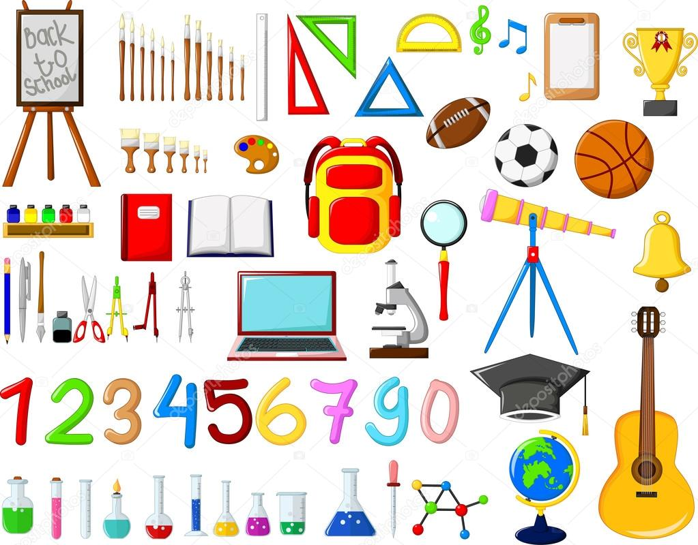
SUBDIMENSIONES
CLIMA FAMILIAR
ESTRUCTURA
ESTILO EDUCATIVO
DESARROLLO INFANTIL
ESCUELA
FAMILIA

Slide 15
ESTRUCTURA FAMILIAR
Repercusión de la estructura en la posibilidad de interacción del niño con otros niños y adultos dentro del hogar (Connolly & Smith, 1985).
Estructuralmente, la familia es “un conjunto invisible de demandas funcionales que organizan los modos en que interactúan sus miembros” (Minuchin. 1974) y contempla aspectos de su organización tales como subsistema, parentesco tamaño límites, roles y jerarquía.

Slide 16
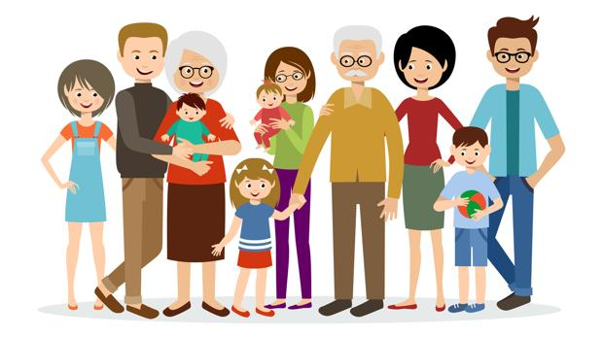
Clase social
Desempleo
Nivel socioeconómico

Slide 17
CLIMA FAMILIAR
Conjunto de factores ambientales que configuran el grado de confort emocional que propicia una situación (Lautey, 1985)
Conducta infantil
Auto concepto infantil
Relaciones interpersonales
Desarrollo psicológico
Autonomía
Desarrollo cognitivo

Slide 18
Estilo Educativo
Esquemas prácticos de conducta que reducen las múltiples y minuciosas pautas educativas paternas a unas pocas dimensiones básicas que, cruzadas entre sí, dan lugar a diversos tipos habituales de educación familiar (Quintana, 1993).
Padres autoritarios
Padres permisivos
Padres democráticos

Slide 19
TIPOLOGÍA | RASGOS DE LA CONDUCTA | CONSECUENCIAS EDUCATIVAS
DEMOCRÁTICO | • Afecto manifiesto • Sensibilidad ante las necesidades del niño • Responsabilidad • Explicaciones • Promoción de la conducta deseable Comunicación abierta | • Competencia social • Autocontrol • Motivación • Iniciativa • Moral autónoma • Alta autoestima • Alegres y espontáneos • Auto concepto realista • Responsabilidad y fidelidad a compromisos personales
AUTORITARIO | • Normas minuciosas y rígidas • Castigos • No responsabilidad paterna • Comunicación cerrada o unidireccional • Afirmación de poder • Hogar caracterizado por un clima autocrático | • Baja autonomía y autoconfianza • Baja autonomía personal y creatividad • Escasa competencia social • Agresividad e impulsividad • Menos alegres y espontáneos

Slide 20
TIPOLOGÍA | RASGOS DE LA CONDUCTA | CONSECUENCIAS EDUCATIVAS
NEGLIGENTE | • Indiferencia ante sus actitudes y conductas tanto positivas como negativas • Responden y atienden las necesidades de los niños • Permisividad • Pasividad • Evitan la afirmación de autoridad y la imposición de restricciones • Escaso uso de castigos, toleran todos los impulsos de los niños • Especial flexibilidad en el establecimiento de reglas • Acceden fácilmente a los deseos de los hijos | • Baja competencia social • Pobre autocontrol y heterocontrol • Escasa motivación • Escaso respeto a normas y personas • Baja autoestima, inseguridad • Inestabilidad emocional • Debilidad en la propia identidad • Auto concepto negativo
INDULGENTE | • No implicación afectiva en los asuntos de los hijos • Dimisión en la tarea educativa, invierten en los hijos el menor tiempo posible | • Escasa competencia social • Bajo control de impulsos y agresividad • Escasa motivación y capacidad de esfuerzo • Inmadurez

Slide 21
PARA TERMINAR…
No es necesario un modelo de estructura familiar
Debe prevalecer las relaciones interpersonales
Desarrollo infantil → no depende de la estructura familiar
Clima familiar → autonomía personal, conductas de apoyo, afectividad y razonamiento
Escuela modifica y potencia los efectos de la familia
Familia – escuela (etapa infantil)

Slide 22
GRACIAS

